Slide 1
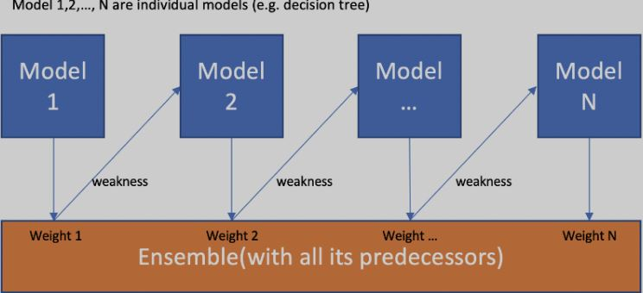
ADA BOOSTING

Slide 2
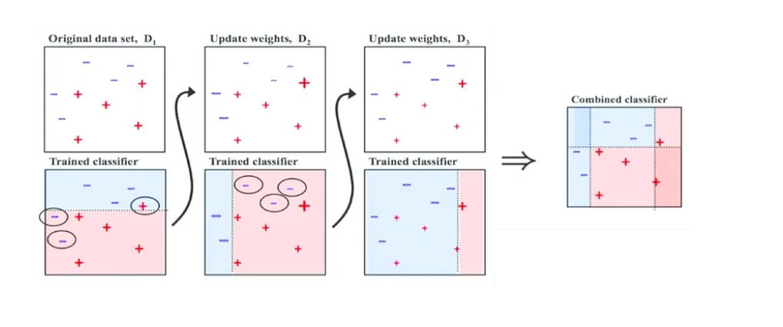
ADA BOOSTING

Slide 3
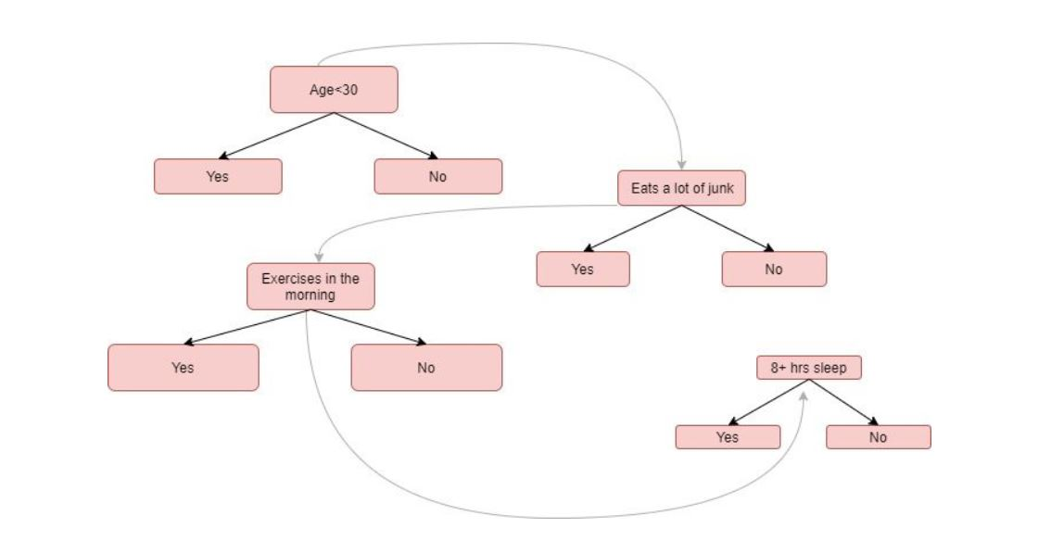
ADA BOOSTING

Slide 4
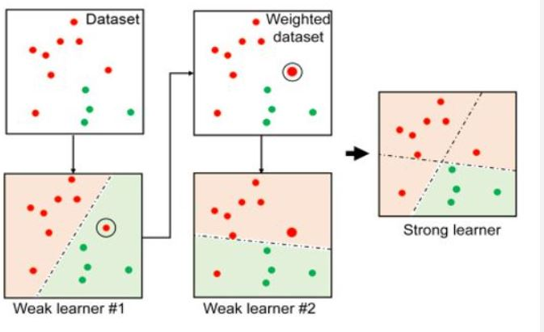
ADA BOOSTING

Slide 5
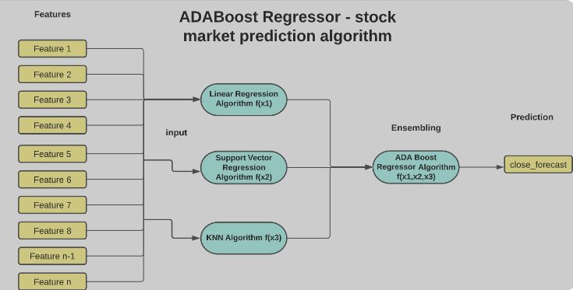
ADA BOOSTING

Slide 6
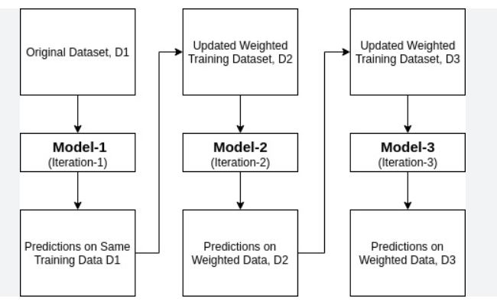
ADA BOOSTING

